Slide 1
נושא הערכה: התאמות והפחתות בשער עולמי
דני דרגוצקי: מנהל תחום בכיר הערכה
הנהלת המכס- רשות המסים
26/7/2017

Slide 2
התאמות ברמת הצהרה
הובלה – וכפי תנאי המכר בחשבון
מועמס על רמת ההצהרה, דיווח טכני ברמת חשבון סיכום כל הערכים המוצהרים עד לרמת ההצהרה.
ביטוח
אגרות נמל
אגרה מוצהרת – הצהרה על התשלום בפועל
אגרה מחושבת – המערכת מחשבת ברירת מחדל לפי 0.6 אחוז מהערך

Slide 3
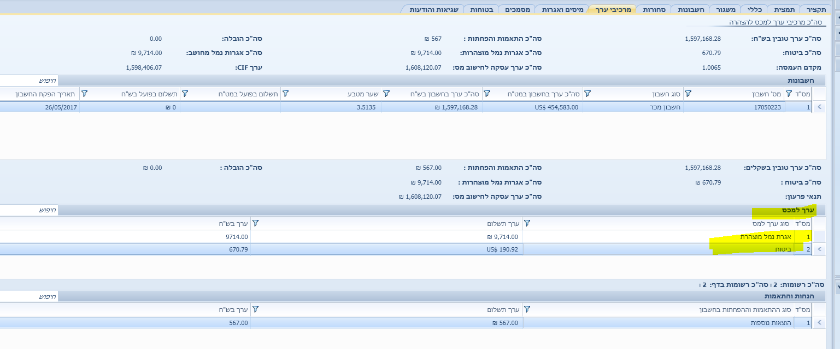
התאמות ברמת הצהרה

Slide 4
התאמות והפחתות ברמת החשבון
כל נושא הדיווח והניהול של התאמות המחיר במערכת שער עולמי מבוצע בצורה מפורטת בהרבה מזו שבוצעה במערכת סחר חוץ .
את התאמות המחיר ניתן לבצע ברמת חשבון והן ברמת סחורה. יש לבחור את סוג התאמה ולמלא את סכום / ערך התאמה.
הדיוק בפירוט ההפחתות והעמסות של מרכיבי הערך למכס מאוד חשוב לרבות בנושא כנ"ם שח"ם שכן עבודה לא נכונה עלולה ליצור מצב של יצירת אילוץ על כל שח"ם מה שישפיע מאוד על תהליך העבודה.

Slide 5
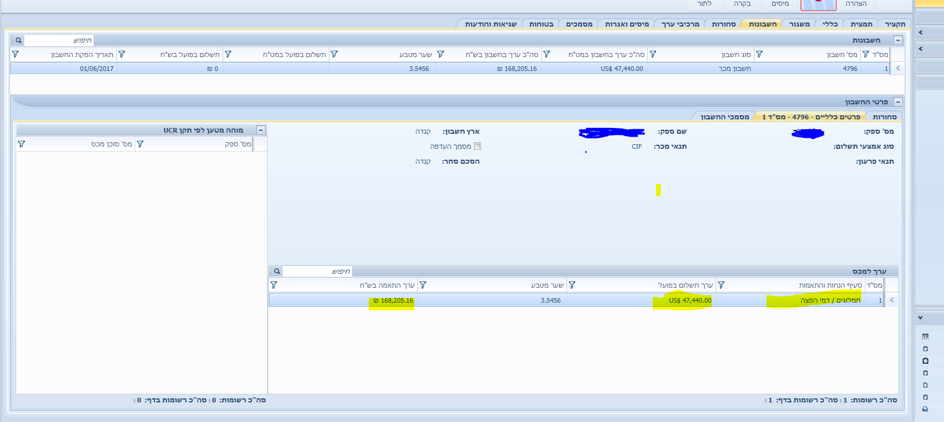
התאמות והפחתות ברמת החשבון
פרט 98.01 הינו פרט חדש שנוסף והוא מיועד אך ורק לטובין המיובאים כחפצים אישיים במסגרת זכאות לפטור (עולה, תושב חוזר, דיפלומט וכו'...).
מכיוון שהסיווג יהיה בפרט זה ולא בפרט 7 שהפך לקוד הנחה, לא ניתן עוד לעשות שימוש בפרטים הכלליים, ולכן הטובין המפורטים להלן יסווגו בפרט 98.01 (יתר הטובין יסווגו בפרט המהותי).

Slide 6
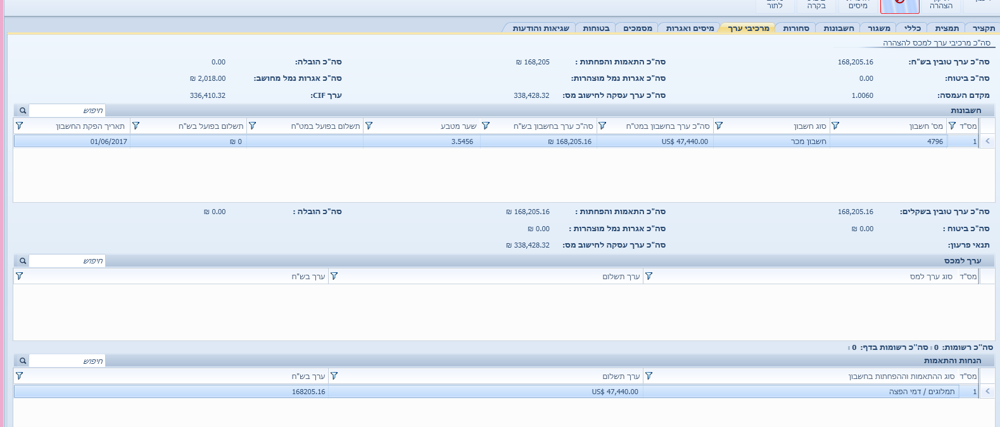
התאמות והפחתות ברמת החשבון

Slide 7
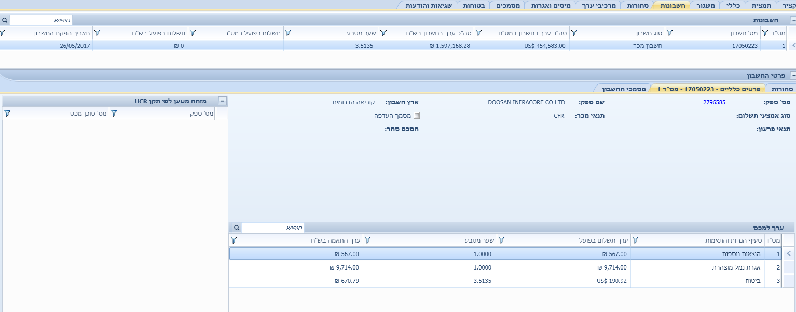
התאמות והפחתות ברמת החשבון
פרט 98.01 הינו פרט חדש שנוסף והוא מיועד אך ורק לטובין המיובאים כחפצים אישיים במסגרת זכאות לפטור (עולה, תושב חוזר, דיפלומט וכו'...).
מכיוון שהסיווג יהיה בפרט זה ולא בפרט 7 שהפך לקוד הנחה, לא ניתן עוד לעשות שימוש בפרטים הכלליים, ולכן הטובין המפורטים להלן יסווגו בפרט 98.01 (יתר הטובין יסווגו בפרט המהותי).

Slide 8
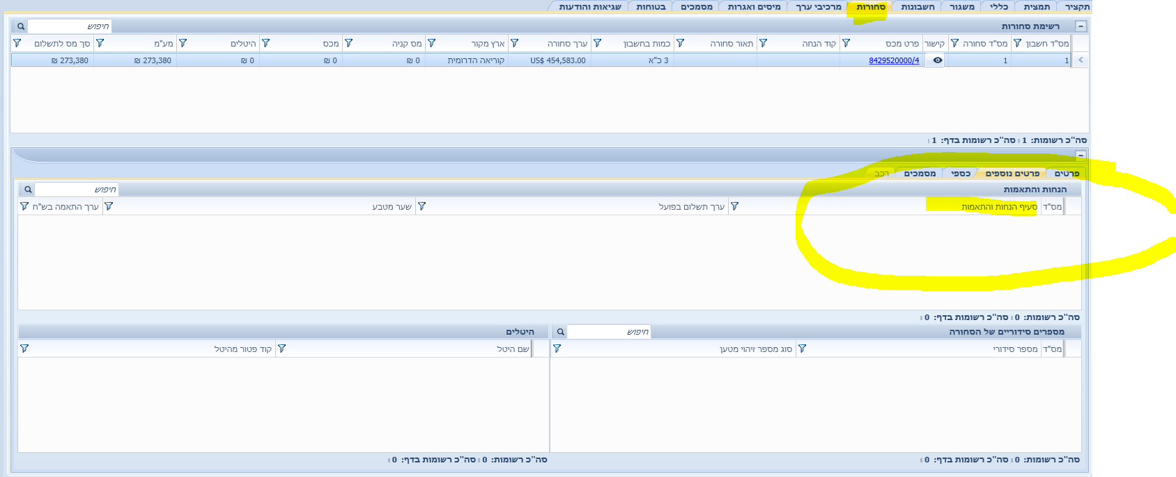
התאמות והפחתות ברמת הסחורה

Slide 9
התאמות והפחתות ברמת החשבון
חשבון מס' | 1
סחורות | סיווג | כמות בחשבון | כמות לפי יחידה סטטיסטית | מחיר | מטבע
 |  | UnitsQuantity | StatisticalQuantity
1 | 111111111111 | 100 | 400 | 25,311 | $
2 | 222222222222 | 256 | 1,280 | 65,895 | $
3 | 333333333333 | 321 | 482 | 12,354 | $
הנחות והתאמות:
הובלה |  |  |  | 6,000 | $
ביטוח |  |  |  | 12,000 | ₪
עמלה חייבת |  |  |  | 1,500 | $
אגרת נמל מוצהרת |  |  |  | 600 | ₪

Slide 10
התאמות והפחתות ברמת הסחורה
חשבון מס' | 2
סחורות | סיווג | כמות בחשבון | כמות לפי יחידה סטטיסטית | סה"כ | מטבע
 |  | UnitsQuantity | StatisticalQuantity
1 | 111111111111 | 50 | 200 | 65,482 | £
2 | 111111111111 | 264 | 1,056 | 64,211 | £
3 | 222222222222 | 100 | 500 | 12,102 | £
4 | 222222222222 | 85 | 425 | 10,256 | £
 | הנחה על סחורה מס"ד 4 |  |  | -256 | £
הנחות והתאמות:
ריבית גבוהה |  |  |  | 200 | £

Slide 11
סוגי התאמות והפחתות
 | שם | מצב | השפעת ערכי התאמות | האם משמש לחישוב מקדם העמסה | מטבע חייב להיות תואם לחשבון | האם סחורה רלונטית | האם חשבון רלונטי
1 | ביטוח | פעיל | ללא השפעה | כן | לא | לא | כן
2 | הובלה | פעיל | ללא השפעה | כן | לא | לא | כן
3 | הוצאות נוספות | פעיל | תוספת | לא | לא | כן | כן
4 | פיצוי | פעיל | הפחתה | לא | כן | כן | כן
5 | אגרת נמל מוצהרת | פעיל | ללא השפעה | כן | לא | לא | כן
6 | אגרת נמל מחושבת | פעיל | ללא השפעה | כן | לא | לא | כן
7 | ערך צבאי | פעיל | ללא השפעה | לא | לא | לא | לא
8 | ריבית מקובלת | פעיל | ללא השפעה | לא | כן | לא | כן
9 | ריבית גבוהה | פעיל | תוספת | לא | כן | לא | כן
10 | הנחה מסחרית מקובלת | פעיל | הפחתה | לא | כן | כן | כן
11 | הנחה מסחרית אחרת | פעיל | ללא השפעה | לא | כן | כן | כן
12 | עמלה פטורה | פעיל | ללא השפעה | לא | כן | כן | כן
13 | עמלה חייבת | פעיל | תוספת | לא | כן | כן | כן
14 | ערך עמלה פטורה שקל | פעיל | ללא השפעה | לא | לא | כן | כן
15 | ערך עמלה חייבת שקל | פעיל | תוספת | לא | לא | כן | כן
16 | ערך חומרים / מרכיבים, שסיפק היבואן | פעיל | תוספת | לא | לא | כן | כן
17 | ערך כלים, תבניות ופריטים דומים, ששימשו בייצור הטובין | פעיל | תוספת | לא | לא | כן | כן
18 | חומרים שנצרכו והתכלו בייצור הטובין | פעיל | תוספת | לא | לא | כן | כן
19 | הנדסה, פיתוח וכד', שנעשו מחוץ לישראל | פעיל | תוספת | לא | לא | כן | כן
20 | הוצאות כשרות | פעיל | תוספת | לא | לא | כן | כן
21 | ערכים נוספים שניתן לייחס לספק | פעיל | תוספת | לא | לא | כן | כן
22 | תמלוגים / דמי הפצה | פעיל | תוספת | לא | לא | כן | כן

Slide 12
מקדם העמסה
חישוב מקדם העמסה להצהרה:
חישוב עבור כל סחורה את ערך הסחורה לאחר הנחות והתאמות ברמת הסחורה (אם היו הנחות במטבע שונה ממטבע החשבון, ממירים את המטבע של ההנחה לש"ח ומשם למטבע של החשבון).
על בסיס ערך הסחורות במטבע החשבון לאחר ההנחות והתאמות ברמת הסחורה, מחשבים עבור כל סחורה את ערך הסחורה לאחר הנחות והתאמות גם ברמת החשבון
בהתאם למטבע החשבון מחשבים לכל חשבון את סך כל הערכים של הסחורות לאחר הנחות והתאמות בחשבון זה, בש"ח.
מקדם ההעמסה מחושב:
סך כל ערכי הסחורות אחרי הנחות והתאמות בש"ח מכל החשבונות + הובלה בש"ח + ביטוח בש"ח + אגרות נמל בש"ח סך כל ערכי הסחורות אחרי הנחות והתאמות בש"ח מכל החשבונות
יש לשים לב שזה מספר שהוא מקדם ללא יחידות ואין בו מטבע, זה לא כמו המדד של סחר חוץ

Slide 13
מקדם העמסה
מקדם ההעמסה של הצהרת היבוא מחשב את האופן שבו יש להעמיס על כל סחורה בהצהרה את העלויות שהוגדרו ברמת כלל ההצהרה (מרכיבי ערך למכס), כמו ביטוח, הובלה ואגרות נמל. מקדם ההעמסה אינו זהה למדד של המערכת הקיימת, בכמה היבטים:
למקדם ההעמסה אין יחידה. הוא מספר ללא מטבע. הכפלות בשערי המטבע מתבצעות בנפרד.
כדי לחשב את מקדם ההעמסה לכלל ההצהרה משתמשים במחירים השקליים של הסחורות ושל מרכיבי הערך למכס, היות וזה המכנה המשותף לכלל הסחורות בכלל החשבונות. כאמור, היות והתוצאה הסופית היא מספר ללא יחידות, ניתן להשתמש בו כדי לחשב את המחירים לצרכי חישוב המס גם במט"ח.

Slide 14
כנ"מ ושח"מ
קביעת אגרת נמל בשח"ם- על סוכן המכס להזין את החלק היחסי של אגרת הנמל בשדה של "אגרת נמל מוצהרת". מערכת שער עולמי מבצעת בדיקות תקינות לוודא שאכן מזינים את אגרת הנמל המוצהרת בתהליך שח"מ ושהיא תואמת לחלק היחסי לפי שווי השח"מ ביחס לאגרת הנמל המחושבת כנ"מ.
את ההובלה והביטוח בכל שח"מ יש לדווח בסכום ששומר על יחס לסכום הכולל של ההובלה והביטוח בכנ"מ כמו הערך היחסי של הטובין ששוחררו מתוך כלל הטובין בכנ"מ.

Slide 15
הצהרת רכב
לגבי אגרות נמל והובלה ברכב בשח"מ רכב ניתן להזין בכל שח"מ את החלק בהתאם לתשלום בפועל, הבדיקה מול הכנ"מ תהיה בשחרור האחרון.
את הביטוח הסוכן עדיין יידרש להזין באופן יחסי לפי ערך הטובין גם ברכבים.

Slide 16
מערכת ספקים
פתיחת ספק בפתיחת ספק יש להקפיד על הנקודות הבאות :
שם ספק – שם הספק חייב להיות עם זהות מלאה ומדויקת לשם הספק שמצוין על גבי חשבונית הספק .
כתובת הספק ופרטי ההתקשרות:
מדינה ועיר – שדה זה הוא חלק מהבדיקה של כפילות הספק ומהווה שדה חיוני אי לכך יש לדייק בשדה זה.
כתובת מלאה ופרטי ההתקשרות של הספק – יש לדייק בהזנת כתובת כפי שמופיע בחשבונית .
שדות dunsNumber , licensedDealerNumber הן שדות חובה מבחינת מילוי השדות בפתיחת הספק , היכן שמצוין בחשבונית הספק או בכל אחד ממסמכי היבוא מספרים אלו חייב סוכן המכס לעדכן את רשומת הספק ולהכיל מספר זה.

Slide 17
מערכת ספקים
עדכון ספקים
סוכן שפתח ספק יכול לשנות מספר רב של פרמטרים כל עוד לא קיים רשימון ראשון על הספק .
כל סוכן יכול להוסיף פירטי התקשרות
כל סוכן יוכל להוסיף ה את השדות dunsNumber , licensedDealerNumber. במידה ולא קיימות בספק
שימוש תקין בספק שימוש תקין של ספק יחשב כאשר תהה התאמה בנקודות הבאות ו:
שם ספק- שם הספק שמשתמשים בו הוא בעל זהות מלאה לשם הספק בחשבונית המכר שמצורפת בהצהרת היבוא .
ארץ + עיר הספק – ישנה התאמה מלאה בשדות אלו בין הפרטים בספריית הספקים ולפרטים על גבי החשבונית המצורפת להצהרת היבוא .

Slide 18
מערכת ספקים
שימוש תקין בספק
פרטי ההתקשרות והכתובת המלאה – במידה וישנה התאמה בסעיפים 3.1 ו- 3.2 ואין התאמה בפרטי ההתקשרות והכתובת המפורטת על סוכן המכס טרם השימוש בספק לעדכן את פירטי הספק ע"י הוספה של הנתונים המדויקים לאלו שכבר מופיעים ולא לפתוח ספק חדש.
שדות dunsNumber , licensedDealerNumber. במידה ומופיעים בחשבון הספק או בכול אחד ממסמכי היבוא נתון זה חייב להיות מוכל בפרטי הספק כפי שמופיעים בספריית הספקים במידה ולא יש לעדכן את פרטי הספק טרם השימוש בו, וזאת במקרה ואין בספק כל נתון. במידה וישנו נתון זה אשר סותר את מה שיש במסמכי היבוא יש להפנות מקרה זה למחלקת הערכה בהנהלת המכס לבחון את הסוגיה ורק במקרה שישנה התאמה מלאה בשם הספק העיר והמדינה .

Slide 19
מערכת ספקים
ענישה
נושא ספריית הספקים מקבל משנה תוקף לאחר עלית מערכת שער עולמי לאוויר, על שימוש לא תקין יתקבלו הליקויים הבאים :
שימוש בספק אשר שם הספק במלואו אינו כפי שמופיע בחשבונית -ליקוי חמור .
המדינה אינה זהה - ליקוי חמור .
העיר אינה זהה - ליקוי חמור .
בחשבונית הספק או בכל אחד ממסמכי היבוא מצוין מספר מזהה של dunsNumber , licensedDealerNumber ובנתוני הספק בספריית ספקים נתון זה לא קיים – ליקוי חמור .
אי התאמה בפרטי התקשרות וכתובת מלאה – ליקוי קל.

Slide 20
תצהיר יבואן
https://forms.gov.il/globaldata/getsequence/getsequence.aspx?formType=sove01@taxes.gov.il

Slide 21
תודה על ההקשבה

